Slide 1
TestRail
Автоматизация инструмента для управления тестированием программного обеспечения
Подготовил: Малиновский Игорь
Группа: QA08-onl

Slide 2
STACK
STACK
STACK :
Инструменты: Intellij IDEA, Jenkins
Фреймворк:
Java (Selenium, Assert, lombok, TestNG)
Reporting - Allure
Logging - Log4J2
Ссылка GITHUB на проект: https://github.com/IharMalinouski/TESTRAIL_DIPLOM.git

Slide 3
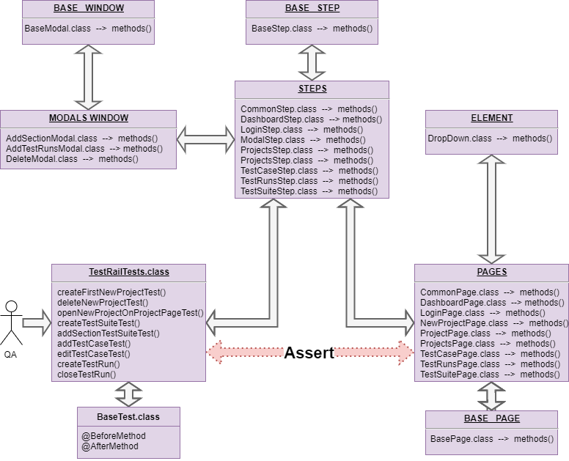
Архитектура проекта

Slide 4
Трудности при выполнении:
TestRail содержит:
Много модальных окон
Много отдельных логически связанных вкладок
Зависимость созданных test case, test run, test suite, milestones
РЕШЕНИЕ:
Page Object pattern
Fluent/Chain of invocations pattern

Slide 5
Тесты:
createFirstNewProjectTest – создание нового проекта
deleteNewProjectTest – удаление существующего проекта
openNewProjectOnProjectPageTest – открытие нового проекта со страницы проектов
createTestSuiteTest – создание тестового сценария
addSectionTestSuiteTest – создание каталога внутри тестового сценария
addTestCaseTest – создание тестового случая
editTestCaseTest – изменение тестового случая
createTestRun – создание test run
closeTestRun – закрытие test run

Slide 6
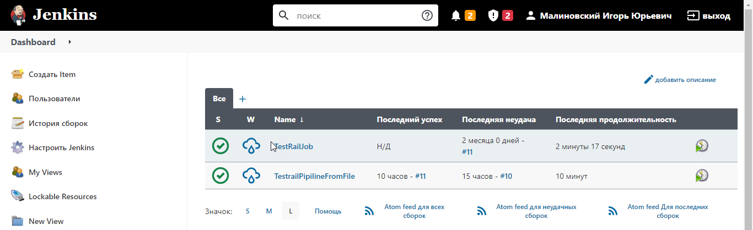
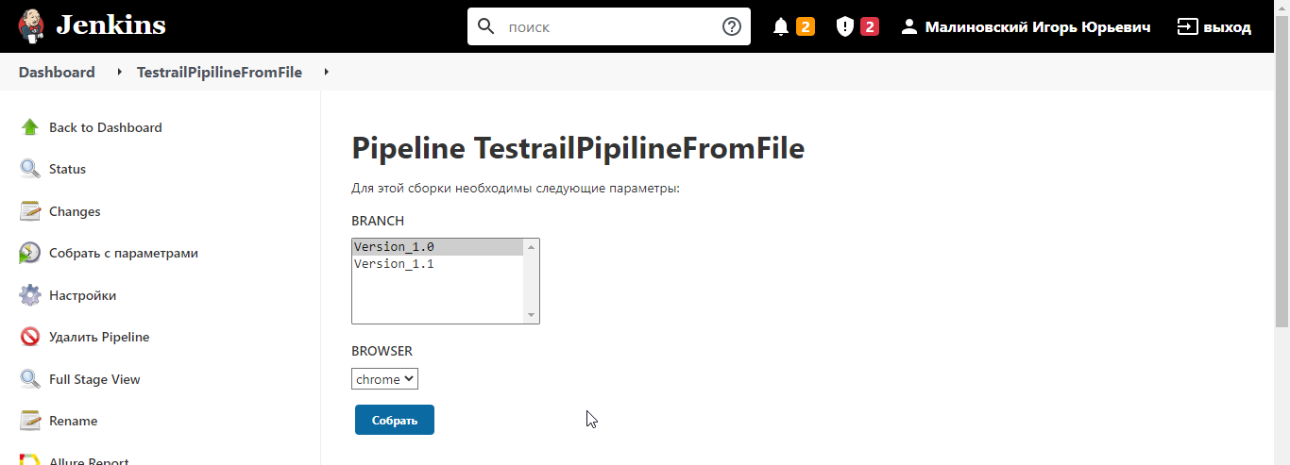
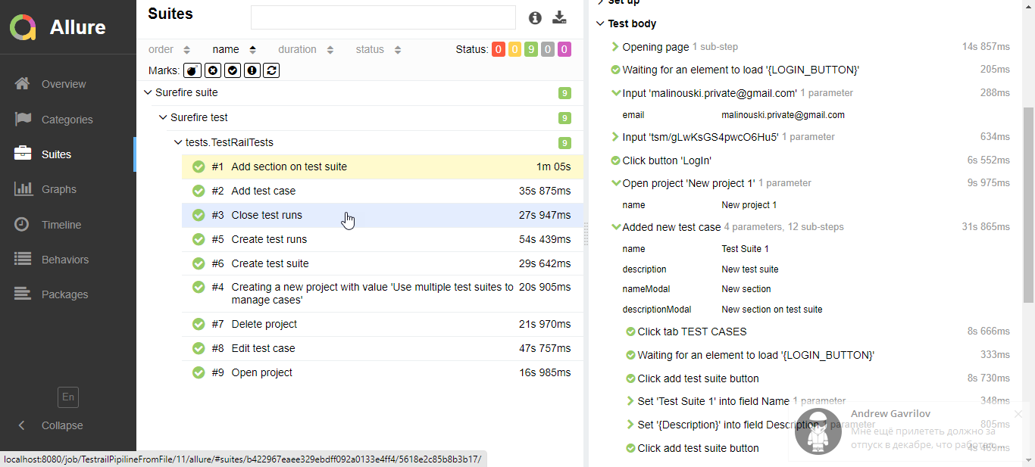
Jenkins
Реализовано с помощью Jenkinsfile + pipeline
Параметризованная сборка (Возможность выбора бранча, браузера для запуска)
Allure

Slide 7
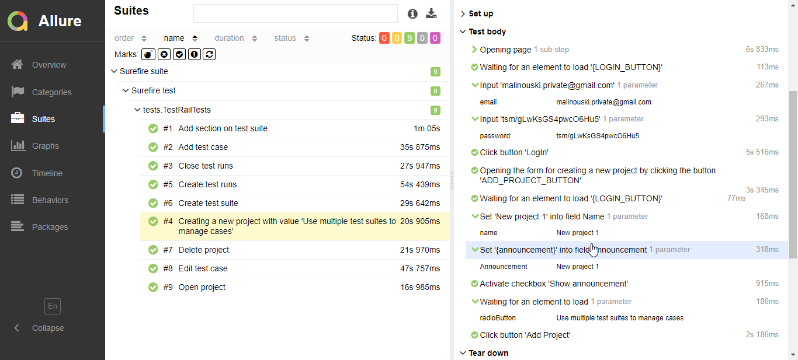
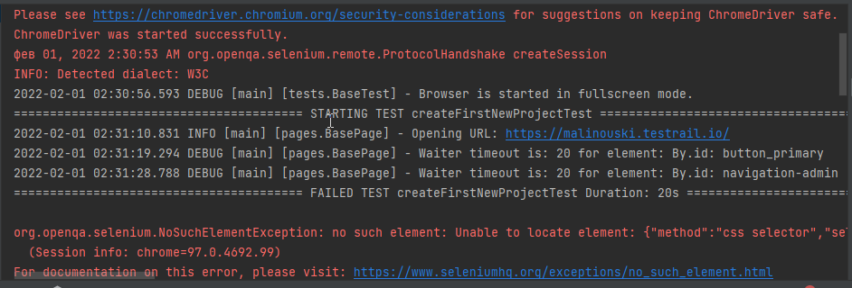
Репортинг & Логирование
Репортинг – Allure
Логирование - Реализовано с помощью log4j2.yaml + lombok

Slide 8
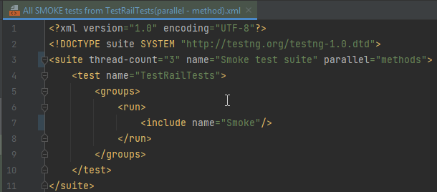
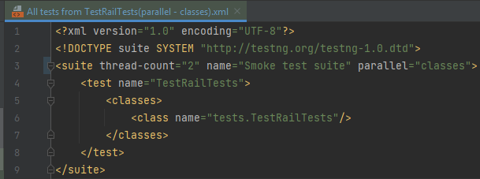
Запуск тестов в параллели
Реализовано с помощью xml-файлов:
All SMOKE tests from TestRailTests(parallel - method).xml
(запуск всех методов в 3 потока
с groups = {"Smoke"})
All tests from TestRailTests(parallel - classes).xml
(запуск всех классов в 2 потока
из класса TestRailTests)

Slide 9
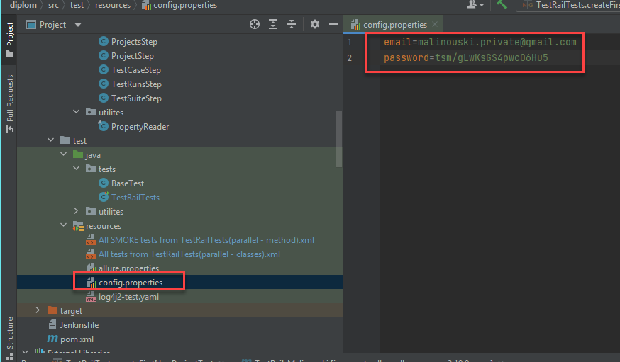
Хранение данных
Email и Password хранятся и передаются в тесты из config.properties в корне проекта

Slide 10
Что планируется усовершенствоваться
TestRail имеет свой открытый API.
Возможная реализация:
Подготовка тестовых данных с помощью API
Ожидаемые результат = значение из API (без ввода вручную в классах test)
Сохранение результатов о пройденном тестировании

Slide 11
СПАСИБО
ЗА
ВНИМАНИЕ

